Slide 1
^{Норильский никель:}
^{Ответственное ведение бизнеса}
^{Москва, Ноябрь 2019}

Slide 2
Результаты деятельности компании в области ESG
Результаты деятельности за 2013-2018
Стратегические цели 2019+
E (Экология)
S (Социальные аспекты)
G (Копр. управление)
Снижение совокупных выбросов на 6% на Таймыре
Снижение совокупных выбросов на 29% на Кольском полуострое
Сокращение выбросов диоксида серы в черте города Норильск после реализации 1-го этапа экологической программы 30-35%
Снижение выбросов диоксида серы на более чем 75%¹ к 2023 г. в промышленном регионе Норильска
Снижение выбросов диоксида серы в п. Никель на 50%¹ к 2020 г.
Средние расходы на социальные программы $200-250 млн в год
Снижение показателя LTIFR на 60% с 2013г
LTIFR устойчиво ниже среднего по отрасли
Достижение нулевой смертности на производстве
Снижение уровня производственного травматизма на 15% ежегодно
Сбалансированный Совет директоров
Председатель Совета директоров и большинство комитетов (3 из 4) – возглавляются независимыми директорами
Сильная экспертиза членов Совета Директоров (финансы, юриспруденция, экология)
Дальнейшее внедрение лучших практик и совершенствование системы Корпоративного управления
Примечание: 1. относительно базы 2015 г.

Slide 3
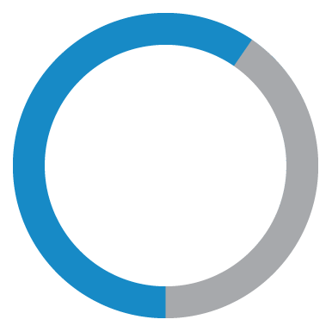
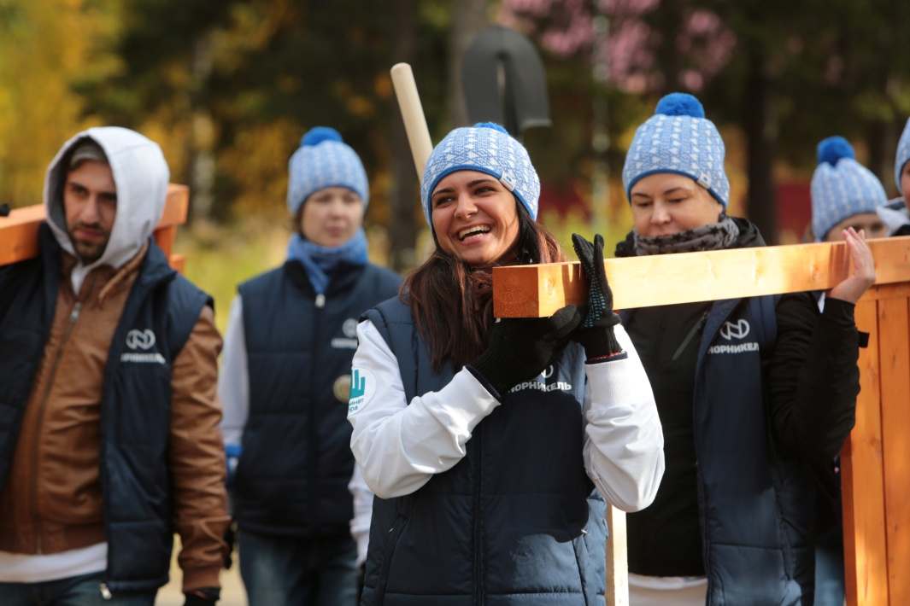
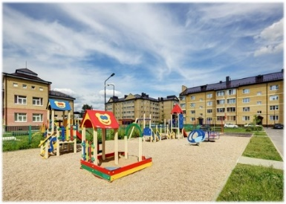
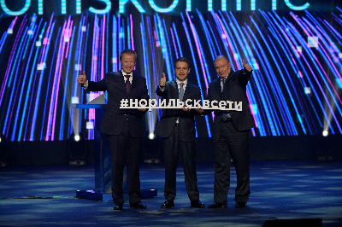
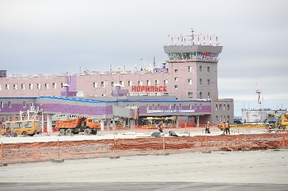
Ключевые социальные/благотворительные проекты
Один из самых высоких показателей социальных расходов относительно выручки в российском минерально-сырьевом комплексе
МУРМАНСК
Поддержка природных заповедников (лапландский государственный природный биосферный заповедник, заповедник Пасвик (Кольский полуостров))
^{4%}
НОРИЛЬСК
Программы жилищного строительства и переселения
Строительство ~1 000 км волоконно-оптической линии высокоскоростного интернета
Реконструкция посадочной полосы норильского аэропорта Алыкель
Поддержка Путоранского государственного природного заповедника
МОСКВА
Олимпийский комитет России
Федерация Хоккея России
Профессиональный баскетбольный клуб ЦСКА
Театральный фестиваль «Золотая маска»
СОЧИ
КРАСНОЯРСК
22-ые Олимпийские игры в 2014 г.
Горнолыжный курорт Роза Хутор
Санаторий Заполярье
29-ая Международная Зимняя Универсиада в Красноярске в 2019 г.
Источник: данные Компании

Slide 4
Подход Норникеля к вопросу изменения климата
Норникель следует принципам, изложенным в Целях ООН в области устойчивого развития
Ведущий мировой поставщик материалов, имеющих решающее значение для развития низкоуглеродной экономики
Выбросы углеводорода
Энергоэффективность
Water
10 Mt
выбросы С0₂¹
44%
доля электроэнергии из возобновляемых источников
2 млрд долл.²
Инвестиции в инфраструктурные проекты в 2020-2025
86%
доля повторно используемой воды
Самый низкий уровень выбросов С0₂ среди мировых диверсифицированных компаний
Доступ к обильным водным ресурсам
Выбросы С0_{2 (scope} 1 и 2), млн тонн
Электроэнергия, произведенная из возобновляемых источников
Доля повторно используемой воды
Источник: данные компании
Примечание: 1. Расчет по российской методологии, среди конкурентов компании BHP Billiton, Glencore, Rio Tinto, Vale, Anglo American
2. Включая инвестиции на разработку газовых проектов

Slide 5
Повышение ESG рейтингов Норникеля от специализированных рейтинговых агентств
MSCI:Повышение рейтинга до уровня «Средняя оценка» с уровня «Хуже рынка»
MSCI: Повышение рейтинга с «ССС» до «B»
Рейтинг индустрии
#13/45
#61/70
Under performer
ISS¹: Улучшение оценки по всем основным направлениям (корпоративное управление, экология и социальная политика)
FTSE: Итоговая оценка повышена с 2.4 в 2017 г. до 3.0 в 2019 (из 5) ² , рейтинг «выше среднего»
Источник: данные компании, отчеты ESG агенств
Примечание: 1. 1 - низкий риск, 10 – высокий риск, 2. 5 – наивысшая оценка

